Slide 1
Комунальна установа
«Центр професійного розвитку педагогічних працівників Вінницької міської ради»
Дата проведення: 31.05.2022 р.
Час проведення: 11.00
Заняття міської Школи
вихователя-стажера «Дебют»
закладів дошкільної освіти
Вінницької територіальної громади
Дитяче експериментування
та винахідництво.
Особливості реалізації освітніх завдань
Спікер - консультант КУ «ЦПРПП ВМР» Лариса Бондарчук

Slide 2
Цей загадковий світ дитинства…..
Малюкам цікаво все!
Для них кожна дрібниця має величезне значення!

Slide 3
Освітні завдання варіативної складової Освітньої програми для дітей від 2 до 7 років «Дитина»:
підтримувати бажання дітей експериментувати і досліджувати;
мотивувати дітей до експериментальної та винахідницької діяльності;
розвивати пошукові уміння, дослідницькі навички, самостійність;
спонукати до активних дій під час пізнавальної діяльності;
розвивати пізнавальний інтерес до розмаїття об’єктів і явищ світу природи та предметного світу;
виявляти пізнавальну активність, спостережливість, винахідливість;
спонукати до міркувань, планування, цілепокладання;
формувати навички безпечної поведінки;
формувати емоційну сферу дитини та розвивати творчі здібності

Slide 4
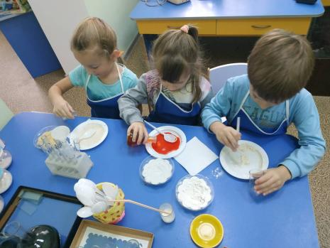
Змістові акценти розділу
«Дитяче експериментування та винахідництво»
варіативної складової
Освітньої програми для дітей від 2 до 7 років «Дитина»
Пошуково-дослідницька діяльність - процес спільної роботи дитини й дорослого з метою виявлення сутності досліджуваних явищ і процесів, а також створення умов для розвитку творчої особистості, її самовизначення й самореалізації.
Для досягнення цієї мети потрібно
сформувати стійкий інтерес
дошкільника
до пізнавальної дослідницької
діяльності,
забезпечити високий рівень його
дослідницьких умінь і навичок

Slide 5
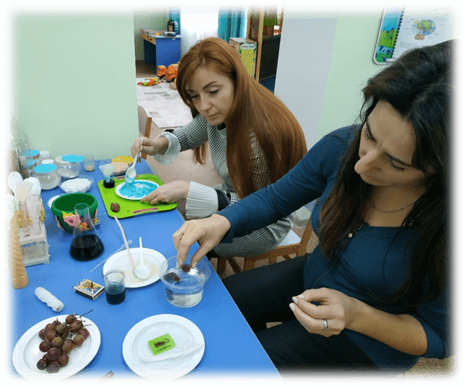
ОСОБЛИВОСТІ РЕАЛІЗАЦІЇ ОСВІТНІХ ЗАВДАНЬ РОЗДІЛУ
Дитина – родина
Педагоги націлюють батьків вихованців про участь у дитячому експериментуванні.
Дитяче експериментування та винахідництво - це спільна та фантастично-захоплююча пізнавальна діяльність дітей і дорослих. Навколишнє середовище для дитини –
це таємниці, загадки, знахідки, дослідження, пізнання.
Світ для неї відкривається
через досліди,
експериментування,
досвід її
особистих переживань,
відчуттів та дій

Slide 6
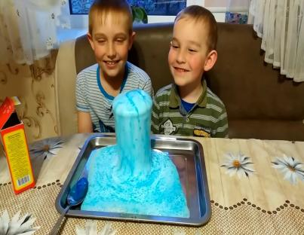
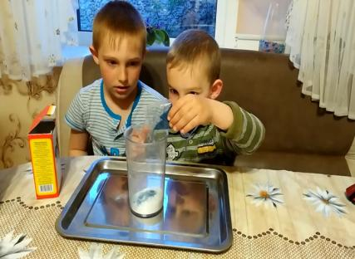
Дитина - родина
По-перше, тільки діти знають, як розв’язати поставлене завдання (елементарність досліду).
По-друге, у процесі дослідження формуються елементарні поняття та умовиводи.
По-третє, для експериментування використовується звичайне та ігрове приладдя

Slide 7
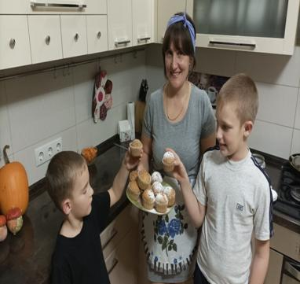
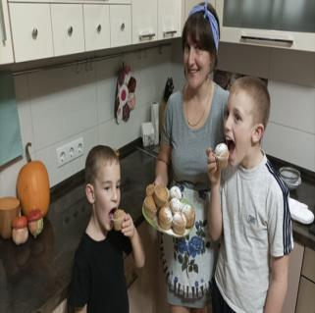
Дитина-родина
Чим багатший життєвий досвід, чим більше дитина накопичить яскравих, конкретних, реальних образів, тим краще вона пояснюватиме, розмірковуватиме про навколишній світ.
Для малюка важливо, щоб мама й тато підтримували його інтереси.
Долучайте батьків до оснащення у групі закладу дошкільної освіти
природничих осередків, дослідницьких центрів,
збирання експонатів під час сімейного відпочинку, допомагайте в оформленні різноманітних колекцій

Slide 8
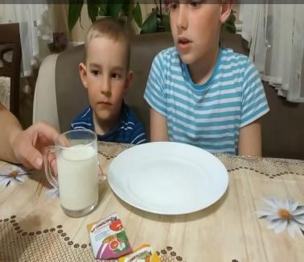
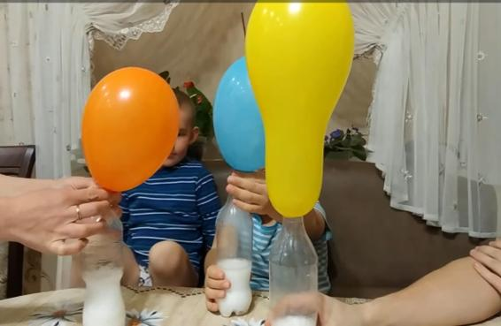
Дитина – родина
Пропонуйте разом з дитиною досліджувати, пізнавати цікаві факти про явища природи й оточуючий світ, створити необхідні умови для експериментування та винахідництва, а також прищепити любов до таких наук,
як фізика, хімія, біологія.

Slide 9
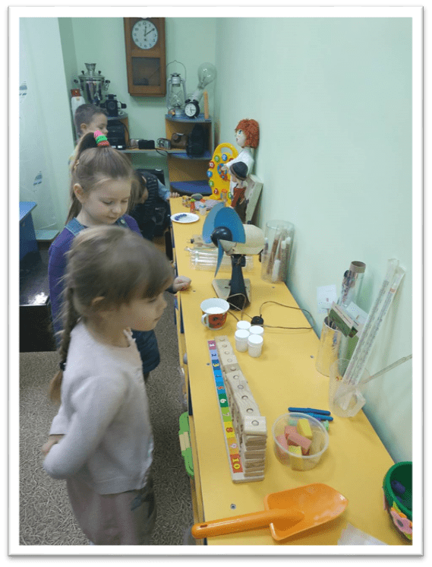
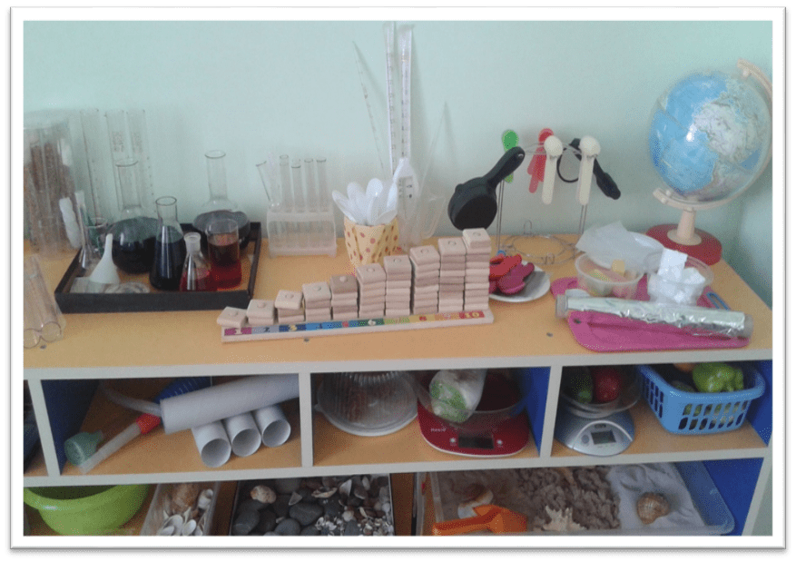
Дитина - педагог
Бажано організувати гурткову роботу, природничо-наукові центри, міні лабораторії,
природничі осередки з
дитячого експериментування та винахідництва.
На початковому етапі
важливо прищепити інтерес
і пояснити правила з безпечної
поведінки під час дослідницької діяльності

Slide 10
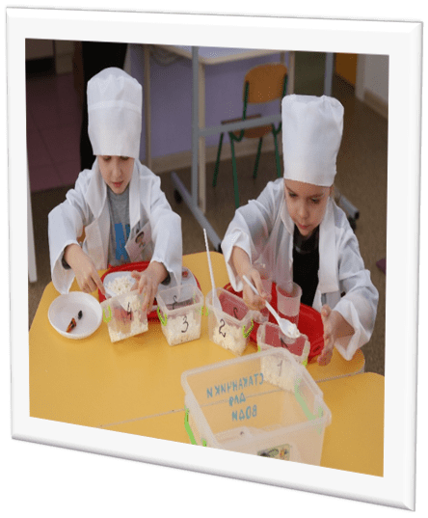
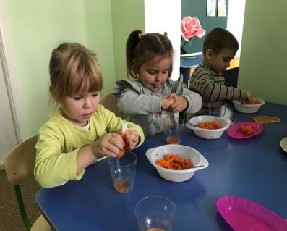
Дослід - відтворення будь-якого явища
або спостереження за новим у певних умовах з метою вивчення, дослідження.
Це важливий шлях пізнання.
Цінність його полягає в тому, що для власної діяльності діти не отримують готових знань від педагога.
Досліджуючи те чи інше явище,
дитина здобуває знання
у певній логічній послідовності

Slide 11
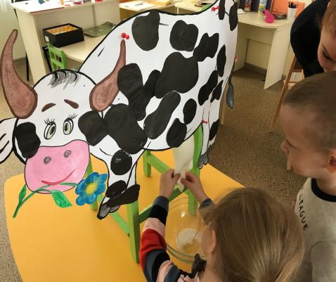
Експериментальна діяльність
формує допитливість, сміливість,
гнучке мислення.
Привчайте дітей застосовувати
різні прийоми для досягнення мети,
переборювати страх перед будь - якою ідеєю
Звідки до нас прийшло молоко?

Slide 12
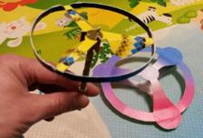
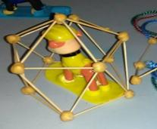
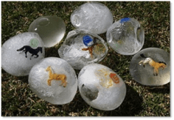
Дидактичні принципи експериментальної діяльності :
цікавість, новизна, оригінальність, доступність,
від простого до складного, наочність, безпечність, самостійність, задоволення, відповідність віковим особливостям дитини, взаємодія з дорослими

Slide 13
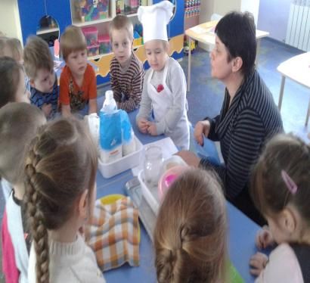
Структура експериментально-дослідницької діяльності включає чотири етапи
На першому відбувається підготовка дітей до пошукової діяльності у природі, спрямована на виявлення їхніх знань про певні об’єкти та природні явища, створення атмосфери зацікавленості. Цьому сприятимуть доречно поставлені запитання, цікава розповідь дорослого
.

Slide 14
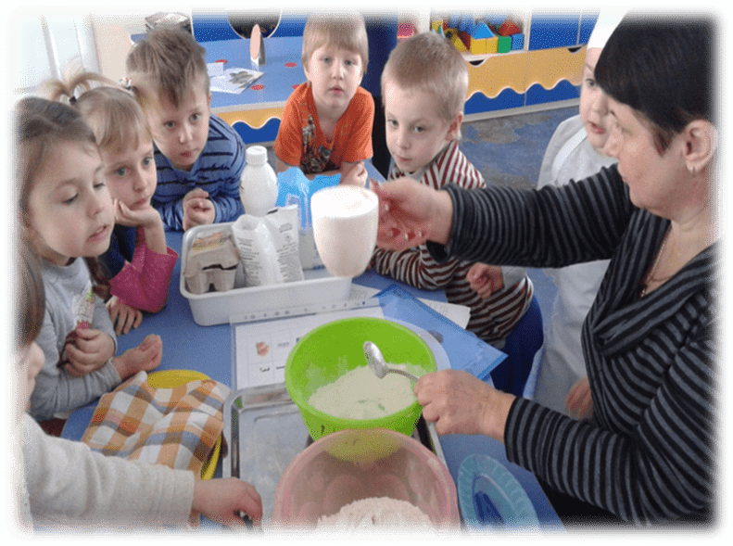
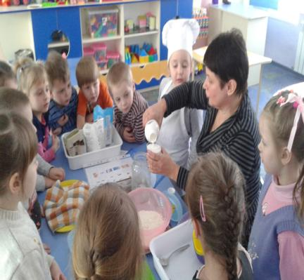
Другий етап розпочинається із висунення припущень, а якщо діти мають необхідні знання, то можуть формулювати домисли самостійно у формі висловлень. Якщо здогадки будуть правильними, вихователеві потрібно підтвердити їх у ході проведення дослідів; неправильні ж - необхідно спростувати.
Третій етап передбачає проведення самого досліду

Slide 15
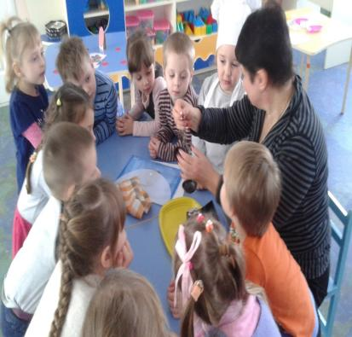
На четвертому, заключному етапі
відбувається обговорення результатів досліду:
робляться певні висновки, тобто початкові припущення підтверджуються або спростовуються.
З дітьми молодшого
дошкільного віку
дослідницька діяльність
проводиться в
ігровій формі

Slide 16
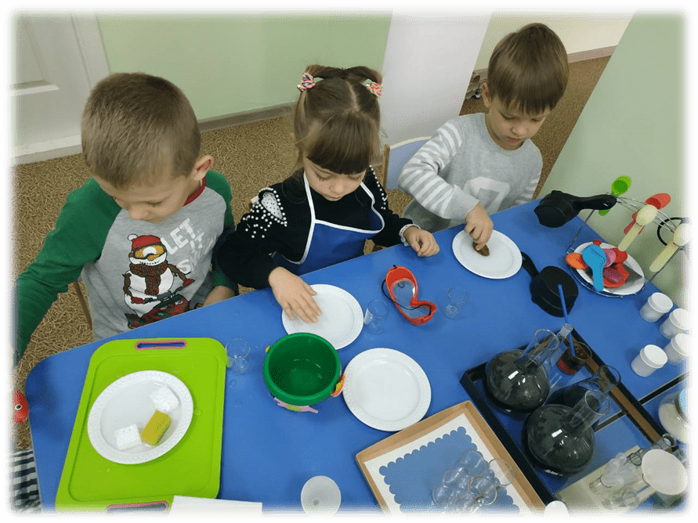
Підготовка до проведення експериментів
починається з визначення педагогом поточних дидактичних завдань,
відповідно до цього вибирається об’єкт.
Вихователь має досконало володіти
теорією з даного питання
та практикою проведення експериментування.
До початку проведення досліду необхідно
детально перевірити наявність
обладнання , предметів, речовин,
потрібних для досліду,
їх якість, технічний стан обладнання.
Випробування й перевірка є
гарантією успішного проведення досліду.

Slide 17
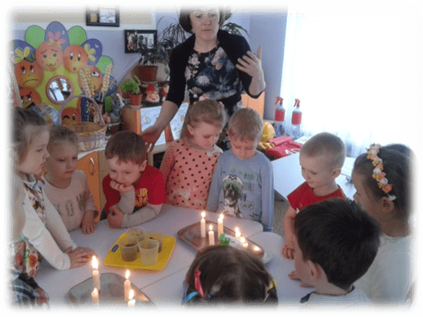
В експериментально-дослідницькій діяльності суворо дотримуйтеся правил безпеки.
Усі незнайомі складні дії освоюйте в певній послідовності:
Показуйте хід виконання; повторіть або дайте дитині продемонструвати;
іноді можна свідомо допустити помилку,
за допомогою такого
методичного прийому
малюк може сконцентрувати увагу
на цій помилці.
Дії здійсніть усі разом у повільному
темпі, щоб мати можливість
проконтролювати роботу
кожної дитини

Slide 18
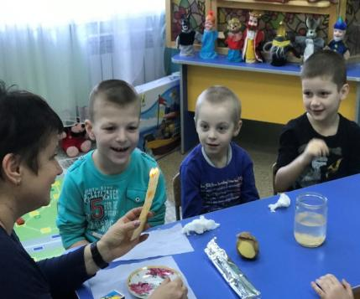
Стимулюйте дитячу цікавість та спонукайте дітей до запитань
Вихователь не дає дітям знання у готовому вигляді.
Дошкільники мають знайти відповідь на свої запитання самостійно, ви лише допомагаєте набути досвід,
використовуючи цікаві форми,
методи та прийоми у роботі.
Дайте змогу дітям на практиці
переконатися
у правильності або неправильності
своїх припущень.
Заохочуйте малюків до пошуку
власних способів розв’язання
завдань

Slide 19
Необхідні матеріали та обладнання для експериментально-дослідницької діяльності:
прилади-помічники: мікроскоп, збільшувальне скло, чашкові ваги, пісочний годинник
(на 1, 2, 3, 5 хв), компаси, різноманітні магніти, бінокль;
прозорий та непрозорий посуд різної конфігурації й різного об’єму: пластикові пляшки, стакани, ковші, відра;
природні матеріали: камінчики різного кольору і форм, мінерали, глина, різна за складом, земля, вугілля, різнокольоровий пісок, пташині пір’їнки, мушлі, шишки, шкаралупа горіхів, шматочки кори дерев, листя, гілочки, пух, мох, насіння фруктів й овочів, шерсть (котяча, собача, овеча);
підручні матеріали: шматочки шкіри, поролону, хутра, латочки тканин, пробки, дріт, дерев’яні, пластмасові, металеві предмети, форми-вкладиші від наборів шоколадних цукерок, дерев’яні котушки;
технічні матеріали: гайки, гвинти, гвинтики, цвяхи;
різні види паперу: звичайний альбомний, калька, наждачний тощо;
барвники: ягідний сироп, акварельні фарби тощо;
медичні матеріали: піпетки, колби, пробірки, шпателі, дерев’яні палички, вата, мензурки, шприци (пластмасові без голок), марля, мірні ложечки, гумові груші різного об’єму;
інші матеріали: дзеркала, повітряні кулі, старі пластинки для програвача, дерев’яні зубочистки, олія, борошно, сіль, кольорове і прозоре скло, форми, піддони, плоске блюдо, стеки, учнівські лінійки, сито, металеві кульки (легка і важка), таз, сітка, сірники, сірникові коробки, нитки, різнокольорові ґудзики, голки, шпильки, соломинки для коктейлю;
ігрове устаткування: ігри на магнітній основі, іграшки, водяний млин, тіньовий театр, театр на магнітній основі, ванна для ігор із піском і водою тощо

Slide 20
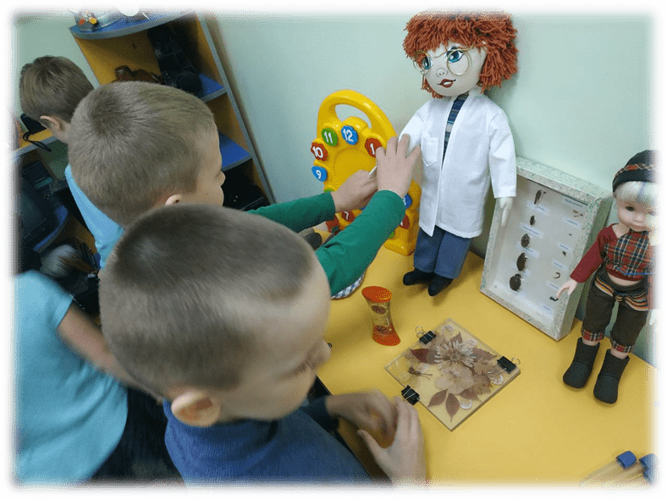
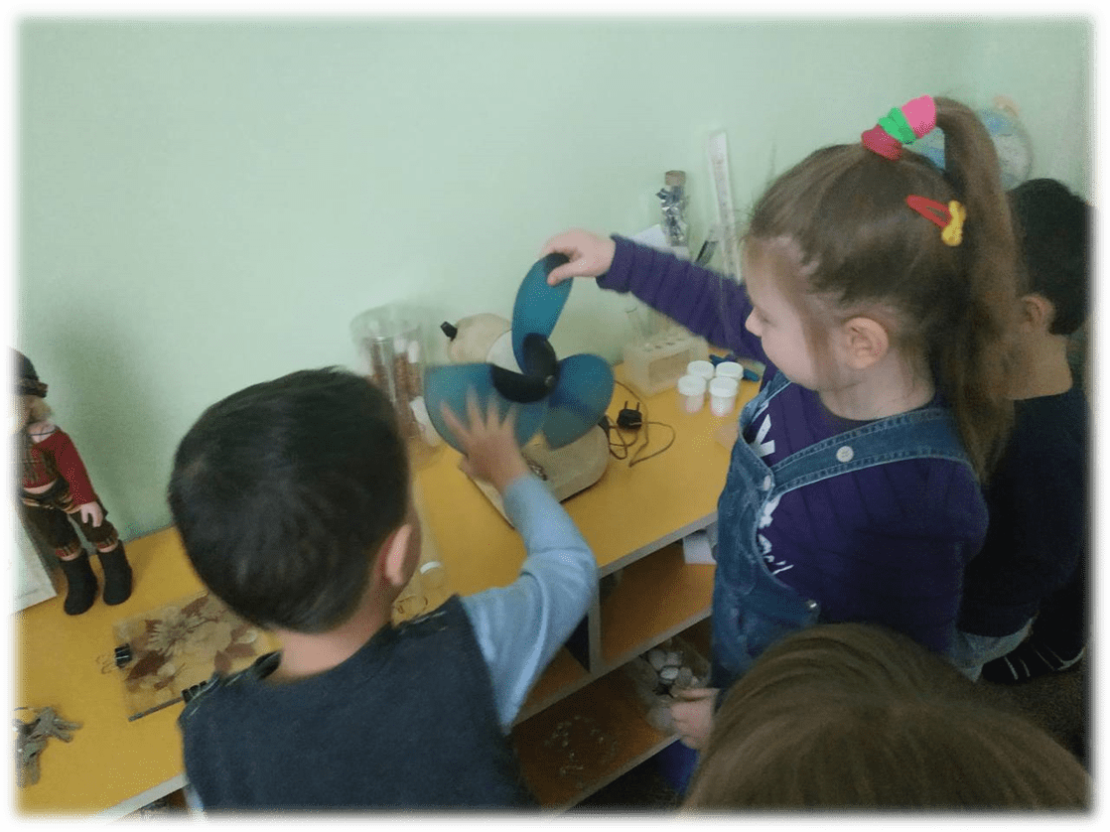
Створення педагогічних умов для ознайомлення дошкільнят із природою:
у групових кімнатах - куточки природи, мінімузеї, лабораторії, природничо-наукові центри, інтерактивні дошки, добірки необхідних матеріалів;
у методичному кабінеті - матеріально-технічне забезпечення екологічного виховання дошкільнят

Slide 21
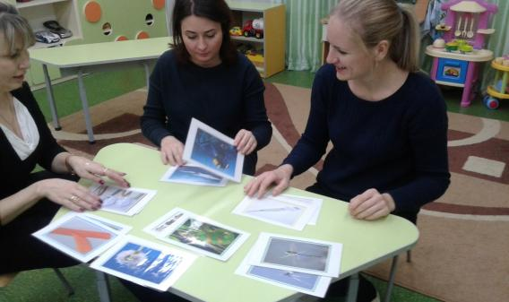
Цілеспрямована, систематична та партнерська взаємодія педагогів ЗДО з батьками забезпечить успіх і позитивне вирішення проблем розвитку дітей дошкільного віку

Slide 22
Використані джерела: 1. Освітня програма для дітей від 2 до 7 років «Дитина», Київ -2020., с.412; 2. Методичні рекомендації до Освітньої програми для дітей від 2 до 7 років «Дитина», Київ -2021., с.525.

Slide 23
Дякую за увагу

